Slide 1
Stan bezpieczeństwa przeciwpożarowego i przeciwpowodziowego na terenie powiatu śremskiego
KOMENDA POWIATOWA
PAŃSTWOWEJ STRAŻY POŻARNEJ
w Śremie

Slide 2
Bezpieczeństwo przeciwpożarowe i przeciwpowodziowe
powierzchnia – 574,4 km² w tym:
miasta 20,36 km², wsie 554,32 km²
gminy: Brodnica, Dolsk, Książ Wlkp., Śrem
miasta: Dolsk, Książ Wlkp., Śrem
gęstość zaludnienia – ponad 106 osób/ km²
Obszar ten zamieszkiwany jest przez blisko 61 229 mieszkańców.

Slide 3
Bezpieczeństwo przeciwpożarowe i przeciwpowodziowe
Miasto i Gmina | Powierzchnia | Liczba ludności: ogółem | w miastach
Gmina Brodnica | 95,86 km² | 4,8 tys. | 0
M i G Książ | 147,90 km² | 8,5 tys. | 2,7 tys.
M i G Dolsk | 124,50 km² | 5,9 tys. | 1,5 tys.
M i G Śrem | 205,90 km² | 41,8 tys. | 29,8 tys.
Operacyjne zabezpieczenie powiatu śremskiego stanowi głównie Komenda Powiatowa Państwowej Straży Pożarnej w Śremie kategorii „D” (39 strażaków systemu zmianowego i 8 strażaków systemu codziennego oraz 1 pracownika korpusu cywilnego) wraz z Jednostką Ratowniczo-Gaśniczą oraz 26 jednostek Ochotniczych Straży Pożarnych w tym 6 w KSRG, które zostały powołane do zwalczania pożarów i miejscowych zagrożeń oraz klęsk żywiołowych na terenie powiatu. W stałej gotowości bojowej do wyjazdu pozostawało 8 ratowników + 2 ratowników na dyżurach domowych.

Slide 4
Bezpieczeństwo przeciwpożarowe i przeciwpowodziowe
SIŁY I ŚRODKI NA WYPOSAŻENIU JEDNOSTKI RATOWNICZO - GASNICZEJ w ŚREMIE
GBA 2,5/25 RENAULT (MIDLUM) rok produkcji 2010
GCBA 9,5/50 MAN rok produkcji 2014
SLRt IVECO DAILY rok produkcji 2013
SH 25 BUMAR rok produkcji 2007
SLRr MITSUBISHI L200 rok produkcji 2008
SLOp OPEL ASTRA rok produkcji 2001
SLKw CITROEN BERLINGO rok produkcji 2008
MIKROBUS - Bus VW (T5) rok produkcji 2013

Slide 5
POMPA DUŻEJ WYDAJNOŚCI - ZP-680 rok produkcji 1998
ŁÓDŹ Mp-7 OS. PARKER rok produkcji 1997
ŁÓDŹ STRUMIENIOWA PŁASKODENNA 5/M-500 rok produkcji 2016
PRZYCZEPA DEKONTAMINACYJNA Wiola W-600 H rok produkcji 2012
sprzęt hydrauliczny, zestaw poduszek pneumatycznych wysokiego i niskiego podnoszenia, poduszki uszczelniające, sprzęt burzący, ubrania gazoszczelne.
W Centralnym Odwodzie Operacyjnym Kompanii Gaśniczej znajduje się GCBA 9,5/60 + zespół pompowy ZP 680 przewidziany do działań na terenie kraju jak również poza granicami Polski.

Slide 6
Bezpieczeństwo przeciwpożarowe i przeciwpowodziowe
Jednostki OSP posiadają w sumie 35 pojazdów oraz specjalistyczny sprzęt pożarniczy:
26 gaśniczych: 5 lekkich, 16 średnich, 4 ciężkie),
1 samochód specjalny: SD-30,
5 samochodów specjalnych ratownictwa technicznego,
1 samochód specjalny ratownictwa wodnego,
2 samochody specjalny operacyjno-rozpoznawczy,
1 samochód specjalny autobus
przenośne motopompy pożarnicze (Spec-Poż, PO-5) – 20 szt.
pompy pływające - 23 szt.
pompa szlamowe – 13 szt.
ratownicze narzędzia hydrauliczne (16 kpl.)
sprzęt ratownictwa wodnego (1 ponton z napędem spalinowym -6 os.),
agregaty prądotwórcze i sprzęt oświetleniowy (39 kpl.),
zestawy do udzielania pomocy medycznej - łącznie: (23 kpl.), w tym:
piły do drewna (52 szt.),
piły do cięcia betonu i stali (9 szt.),
aparaty powietrzne nadciśnieniowe (40 kpl.),
wentylator oddymiający (8 szt.),
sanie lodowe wraz z wyposażeniem (6 kpl.) – wszystkie OSP włączone do KSRG
detektory gazowe (12 szt.)
detektory napięcia HOT STICK (8 szt.)
poduszki wysokociśnieniowe wraz z osprzętem (2 kpl.)

Slide 7
Bezpieczeństwo przeciwpożarowe i przeciwpowodziowe
Wszystkie jednostki OSP z KSRG posiadają hydrauliczny sprzęt ratowniczy

Slide 8
Bezpieczeństwo przeciwpożarowe i przeciwpowodziowe
Największe zagrożenie powodziowe występuje na terenie gmin Śrem i Książ Wlkp., gdzie w okresie podwyższonych stanów wody, zagrożenie to wywołuje rzeka Warta.
Zagrożenie powodziowe w ograniczonym zakresie występuje również na terenie gminy Dolsk, które mogą powodować kanały rzeki Obry, przepływającej przy granicy gminy Dolsk z jej południowej strony.

Slide 9
Bezpieczeństwo przeciwpożarowe i przeciwpowodziowe
Niewielkie zagrożenie powodziowe występuje dla terenów gminy Brodnica, może ono być wywołane poziomem wody rzeki Warty oraz brakiem spływu - zwłaszcza kanału Szymanowo – Grzybno, co może powodować lokalne podtopienia.

Slide 10
Bezpieczeństwo przeciwpożarowe i przeciwpowodziowe
Powiat Śremski jest położony w Nizinie Wielkopolskiej na skraju Pojezierza Leszczyńskiego i zajmuje zachodnią część środkowej dzielnicy rolniczo – klimatycznej, która należy do najuboższych w opady atmosferyczne. Średni opad roczny wynosi 485 mm, natomiast w okresie wegetacyjnym ( od kwietnia do września), 300 mm.
W celu zminimalizowania skutków wysokich stanów wód dla rzeki Warty, na terenie powiatu występują tereny zalewowe – poldery, których wielkość wynosi ok. 12 km², co przy średnim poziomie ok. 0,5 m. daje pojemność 60 mln. m³

Slide 11
Jednak w sytuacji znacznych opadów atmosferycznych, przy utrzymującym się wysokim poziomie wód, kiedy przepusty nie odprowadzają wód opadowych, mogą zostać zalane lub podtopione uprawy rolnicze wg niżej przedstawionego zestawienia.
L.p. | Gmina / obiekt - zlewnia | Zalane |  | Podtopione |  | Uwagi.
 |  | Użytki rolne | Użytki zielone | Użytki rolne | Użytki zielone
1. | Gminy: Dolsk, Książ, Zlewnia- „Kość.K.Obry | 65 | 300 | 60 | 200
2. | Gminy: Śrem, Dolsk Zlewnia- „Dobczyn- Chrząstowo | 15 | 45 | 20 | 15
3. | Gminy: Śrem, Brodnica, Zlewnia-„Szymanowo – Grzybno” | 35 | 55 | 40 | 100
4. | Gmina Książ Wlkp. Zlewnia-„Konarskie – Łężek” | 12 | 75 | 25 | 130
5. | Gmina Książ Wlkp. Zlewnia- „Hermaniec” | 25 | 35 | 25 | 50
6. | Gmina Śrem, Zlewnia- „Grzemysławski” | 8 | 15 | 5 | 10
7. | Gmina Dolsk, Zlewnia- „Dolsk” | 5 | 10 | 5 | 10
Razem zlewnie kanałów: 1.395 ha |  | 165 | 535 | 180 | 515
8. | Gminy Śrem, Książ Wlkp. Zlewnia- „Rzeka Warta” | 75 | 800 | 80 | 200
Ogółem powiat: 2.550 ha |  | 240 | 1335 | 260 | 715

Slide 12
Bezpieczeństwo przeciwpożarowe i przeciwpowodziowe
Na terenie miasta Śrem na lewym brzegu rzeki Warty jest pompownia „Śrem”. Zlokalizowana jest przy korycie rzeki, ujęcie stanowi zatoka o szer.10-20m ze skarpami ubezpieczonymi narzutem kamiennym. Pompownia ta jest wyposażona w cztery pompy z silnikami elektrycznymi 500kw. Wydajność każdej pompy 1,8 m³/s.
W celu pewnego zabezpieczenia w odprowadzaniu wody w okresie wysokich stanów wody na rz. Warcie i zlewni kanału Hermaniec, na lewym brzegu rzeki w miejscowości Zaborowo jest zlokalizowana przepompownia wyposażona w dwa agregaty pompowe typ PR-17,5, średnica wylotu 400mm, pompa śmigłowa-pionowa o wydajności 1080 m³/h.

Slide 13
Bezpieczeństwo przeciwpożarowe i przeciwpowodziowe
Na terenie powiatu, poza rzeką Warta, nie występują cieki wodne, dla których ustalono poziomy ostrzegawcze i alarmowe.
Dla rz. Warta, ustalony poziom:
ostrzegawczy to 4 m
alarmowy poziom wód to 4,5 m. mierzone na wodowskazie Śrem.
Realne zagrożenia dla terenów powiatu śremskiego mogą wystąpić przy poziomie wody w rz. Warcie w wielkości 5,7 m.

Slide 14
Bezpieczeństwo przeciwpożarowe i przeciwpowodziowe
Wały przeciwpowodziowe występują dla rzeki Warta, które chronią dolinę Śrem, Śrem – Wójtostwo, Świączyń.
Razem występuje 29 różnych budowli z czego wszystkie są w IV klasie ważności w tym tylko jeden obiekt jest o szczególnym znaczeniu tj. przepust z piętrzeniem w m. Grzybno kanału Szymanowo – Grzybno. Ta właśnie budowla decyduje w znacznym stopniu o podtopieniach w m. Pucołowo z zagrożeniem dla ruchu kołowego na trasie Śrem – Czempiń.
L.p. | Lokalizacja/dolina | Długość [km] | Rok zał. | Stan techn. | Powierzchnia chroniona | Uwagi
1. | Warta, D.Śrem, | P – 5,2 | 1953 | Zadowalaj. | 297 ha | Ochrona m.Śrem
2. | Warta, Dolina Śrem-Wójtostwo-Świączyń | L – 27,6 | 1933 | Zadowalaj. | 5241 ha | Ochrona m.Śrem, gminy Śrem i Książ Wlkp
 |  | Zarząd obwałowaniami z poz. 1 i 2 sprawuje WZMiUW w Poznaniu, Inspektorat w Śremie.
3. | Kanał „ulgi” rzeki Warta | L – 4,47 | 1962 | Zadowalaj. | 297 ha | Ochrona m. Śrem
 |  | Zarząd sprawuje Regionalny Zarząd Gospodarki Wodnej w Poznaniu, Nadzór wodny w Śremie.

Slide 15
Bezpieczeństwo przeciwpożarowe i przeciwpowodziowe
Ocena zdarzeń związanych z opadami podtopieniami w 2018 roku.
Śrem – 7
Mchy – 1
Włościejewki – 1
Chwałkowo Kościelne – 4
Psarskie – 2
Zbrudzewo – 1
Dolsk – 1
Książ Wlkp. – 1
Chrząstowo – 9
Kołacin – 4
Małachowo – 1
ŁĄCZNIE 32 zdarzenia

Slide 16
Bezpieczeństwo przeciwpożarowe i przeciwpowodziowe
Wszystkie zdarzenia związane z opadami atmosferycznymi.
Działania prowadzono w:
Budynki użyt.publicznej – 3
Budynki zam.zbiorowego – 2
Gospodarstwa rolne – 4
Budynki mieszkalne – 17
Budynki prod. – magazynowe – 3
Szlaki komunikacyjne – 3

Slide 17
Bezpieczeństwo przeciwpożarowe i przeciwpowodziowe
Tereny zalewowe występują w zasięgu zlewni kanałów i rzeki Warty. Tereny ujęte w powyższym wykazie obejmują obszary możliwych zagrożeń opadowych i roztopowych.
W sytuacji zagrożeń powodziowych wywołanych wystąpieniem wód 50 – 100 letniej, w tym uszkodzenie obwałowań, wartości podane w tabeli należy zwiększyć o 100% i będą one wówczas obejmować tereny zabudowane dla miejscowości gminy Śrem, Książ Wlkp, Brodnica i dla m. Śrem. Ogółem w przedziale 5 – 6 tys. ha.
Dla rozładowania fali powodziowej oraz dla obniżenia poziomu rz. Warty, występuje możliwość wykorzystania dwóch zbiorników retencyjnych z zaporą hydrotechniczną w m. Psarskie. W Powiatowym Planie Ratowniczym opisano jako stawy A i B oraz możliwość wykorzystania przepompowni w m. Śrem. Łączna wielkość obu zbiorników to 60 ha, średnio każdy po 30 ha. Możliwość piętrzenia wody w tych zbiornikach to wysokość średnia 1,5 m. daje to możliwość gromadzenia łącznej ilości 990 tys. m³. wody.

Slide 18
Bezpieczeństwo przeciwpożarowe i przeciwpowodziowe
Wykaz zagrożonych obiektów
Kwalifikując obiekty do powyższego wykazu, uwzględniano następujące rodzaje obiektów: użyteczności publicznej, zamieszkania zbiorowego oraz inne obiekty o zagrożeniu
wynikającym z oddziaływania wód podczas powodzi.
L.p. | Rodzaj budynku - obiektu | Miejscowość | Ilość osób do ewakuacji | Rodzaj innych zagrożeń | Uwagi.
1. | Zespół Szkół Zaw. | Śrem | 270 | Ob.użyt. publ.
2. | Zespół Szkół Specj. | Śrem | 100 | Ob.użyt. publ.
3. | Zespół Szkół Ekonom. | Śrem | 230 | Ob.użyt. publ.
4. | Hurtownia „Chemikum” | Śrem, ul. Popiełuszki | 3 | Chem. środki ochr. roślin
5. | Kościół | Jaszkowo | - | Obiekt zabytk.
6. | Kościół | Gogolewo | - | Obiekt zabytk.
7. | Cmentarz | Jaszkowo | - | Zagr. środow.
8. | Cmentarz | Gogolewo | - | Zagr. środow.
9. | ZP „AKRYLMED” | Konarzyce | 6 | Środki chem.

Slide 19
Bezpieczeństwo przeciwpożarowe i przeciwpowodziowe
Wnioski:
Zagrożenie powodziowe dla doliny Warty a zwłaszcza dla Śremu, zasadniczo wynika z poziomu wody rz. Warta. Ustalony poziom wód, ostrzegawczy 4,0 m. i alarmowy 4,5 m. jest osiągany średnio, co dwa lata. Przekraczanie tych poziomów nie musi wiązać się, z koniecznością podejmowania działań interwencyjnych lub chociażby zabezpieczających. Ostatnio podejmowane działania, związane z umacnianiem wałów ochronnych, były prowadzone w 2016 roku w Śremie, w 1979 roku, na terenie gminy Książ Wlkp., gdy poziom stanu wody na Warcie osiągnął 5,52 m. Równie niebezpieczny poziom wody wystąpił w 1982 roku, gdy wodowskaz wskazywał 5,56 m.
Największe zagrożenie dla m. Śrem, wystąpiło w 1924 roku, gdy przez koryto rzeki przepływało 1526 m³ wody w czasie 1 sekundy. Jest to wielkość prawie dwukrotnie mniejsza niż w dniu 2 kwietnia 1979 roku, gdzie przy stanie 5.52 m. natężenie przepływu wynosiło 826 m³/s. Na tą sytuację, wyraźnie pozytywny wpływ miał kanał „Ulgi”, który rozładował wysoki stan wody o co najmniej 1/3 wartości fali kulminacyjnej.
Występowanie w Śremie przepompowni, której wydajność wynosi 7,2 m³/s, ma znikome znaczenie dla rozładowywania spiętrzeń wód powodziowych. Przepompownia jest przygotowana i pobudowana dla uzupełniania zbiorników wodnych : zalew Psarskie i Helenki jako zbiorników regulujących gospodarkę wodną przy jednoczesnym zasilaniu jeziora Grzymysław i jeziora Szymanowskiego wraz z zalewem Manieczki.

Slide 20
Bezpieczeństwo przeciwpożarowe i przeciwpowodziowe
Przekroczenie stanu alarmowego, nawet o 40 cm. a więc osiągnięcie poziomu wody na Warcie w wielkości 4,9 m. nie będzie powodowało zagrożeń powodziowych dla ludzi, zwierząt i obiektów. Nie wystąpią okoliczności wywołujące nagłe zdarzenie jak np. przerwanie wałów ochronnych. Natomiast wystąpią podtopienia i zalania użytków rolnych z powodu braku możliwości odprowadzania wód opadowych.
Poziom stanu wód od 4,9 m. do 5,5 m. to stan, który uzasadnia aktywizowanie komitetów przeciwpowodziowych zwłaszcza w zakresie patrolowania stanu obwałowań. Poziom powyżej 5,5 m. do 6,0 m. pozwala prognozować realne zagrożenia powodziowe dla ludzi, zwierząt i mienia. Poziom wody powyżej 6 m. jest poziomem określanym dla wody 50 – 100 letniej.
Skalę realnych, nagłych zagrożeń powodziowych należy odnieść do potrzeb ewakuacji zagrożonych ludzi. Dla miasta Śrem to ok. 2300 osób a dla pozostałych miejscowości to ponad 1800 osób, osobom tym należy zapewnić właściwe warunki techniczno – organizacyjne ewakuacji oraz zakwaterowania i utrzymania. Dla tej skali potrzeb należy jeszcze uwzględnić potrzeby wynikające z konieczności ewakuacji ok. 8000 zwierząt hodowlanych.
Zagrożenia powodziowe wynikające z gwałtownych opadów oraz zagrożenia roztopowe mogą osiągać wielkość zagrożeń lokalnych nie wywołując większych zagrożeń dla ludzi i zwierząt.

Slide 21
ZAGROŻENIE POWODZIOWE RZEKI WARTY DLA MIEJSCOWOŚCI
L.p. | Miejscowość | Brzeg rz.Warty | Strefa zagrożeń powodziowych w przypadku przerwania wałów. | Miejsce ewakuacji
1. | MiGKsiąż Wlkp.
1.1 | Świączyn | lewy | zabudowania w pobliżu wału przeciwpowodziowego, prze -widzianych do ewakuacji 139 osób | m. Kiełczynek
1.2. | Gogolewo | lewy | cała miejscowość, ok. 125 osób | m. Radoszkowo
1.3. | Zakrzewice | lewy | cała miejscowość, ok. 305 osób | m.Kołacin
1.4. | Zaborowo | lewy | cała miejscowość, ok. 244 osób, | m.Mchy
1.5. | Sroczewo | lewy | niżej poł. zabudowania, ok. 87 osób. | Sebastianowo
1.6. | Łężek | lewy | niżej położone zabud. ok.133 osoby. | Chrząstowo
1.7 | Konarzyce | lewy | niżej położone zabud. ok. 341 osób. | Chwałkowo
2. | MiG Śrem
2.1. | Bystrzek | lewy | cała wieś. ok. 54 osób. | Olsza
2.2. | Łęg | lewy | cała osada, ok. 84 osób przew.do ew. | Pysząca
2.3. | Sosnowiec | lewy | cała wieś, ok. 103 osoby | Pysząca
2.4. | Kawcze | prawy | cała wieś, ok. 27 osób /wał opaskowy/ | Zbrudzewo
2.5. | Śrem | prawy | prawobrzeżna część miasta, ok. 3500 osób przewidzianych do ewakuacji w tym ok. 1050 dzieci, /wał opaskowy/. | Ewakuacja do wyższych partii Śremu.
2.6. | Zbrudzewo | prawy | pojedyncza zabudowa, ok. 13 osób | Ewakuacja do wyższych partii wsi
2.7. | Niesłabin | prawy | pojedyncza zabudowa, ok. 37 osoby | Ewakuacja do wyższych partii wsi
2.8. | Orkowo | prawy | pojedyncza zabudowa w niżej położonej części wsi, ok. 16 osoby | Ewakuacja do wyższych partii wsi.
3. | Gmina Brodnica
3.1. | Jaszkowo | lewy | pojedyncza zabudowa w niżej położonej części wsi, ok. 84 osoby | Ewakuacja do Brodnicy
3.2 | Tworzykowo | lewy | Cała osada, ok. 49 osób | Ewakuacja do Brodnicy

Slide 22
Ogółem dla powiatu
L.p. | Rzeka, zbiorniki | Pow. zalewowa | Zagrożone miejsc. | Ilość osób do ewakuacji
1 | 2 | 3 | 4 | 5
1. | Warta i zlewnie | 2.550 ha | 17 | 5341 (w tym z m.Śrem)

Slide 23
ZESTAWIENIE OBIEKTÓW BUDOWLANYCH
znajdujących się na wiejskich terenach, zagrożonych powodziowo
L.p. | Miejscowość | Gospodarstwa (wielkości podawane w szt.) |  | Inne posesje (wielkości podawane w szt.) |  | Obiekty użyteczności publicznej (wielkości podawane w szt.) |  |  | Obiekty produkcyjno – magazynowe o znaczeniu ponad gminnym.
 |  | Budynki mieszkalne | Budynki gospodarcze | Budynki mieszkalne | Budynki gospodarcze | Szkoły | Kościoły | Cmentarze
1. | 2. | 3. | 4. | 5. | 6. | 7. | 8. | 9. | 10.
1. | Świączyń | 32 | 70 | - | - | - | - | - | -
2. | Gogolewo | 32 | 82 | - | - | - | 1 | 1 | -
3. | Zaborowo | 67 | 162 | - | - | - | - | - | -
4. | Łężek | 10 | 10 | - | - | - | - | - | -
5. | Sroczewo | 18 | 45 | - | - | - | - | - | -
6. | Konarzyce | 70 | 65 | - | - | 1 | - | - | 1
7. | Zakrzewice | 63 | 61 | - | - | - | - | - | -
8. | Zbrudzewo | 3 | 4 | - | - | - | - | - | -
9. | Niesłabin | 7 | 12 | - | - | - | - | - | -
10. | Orkowo | 4 | 5 | - | - | - | - | - | -
11. | Kawcze | 8 | 17 | - | - | - | - | - | -
12. | Łęg | 9 |  | - | - | - | - | - | -
13. | Bystrzek | 14 | 26 | - | - | - | - | - | -
14. | Sosnowiec | 18 | 24 | - | - |  |  |  | -
15. | Jaszkowo | 1 | 5 | 16 | 8 |  |  |  | -
16. | Tworzykowo | - | - | 3 | 3 | - | - | - | -
RAZEM: |  | 356 | 588 | 19 | 11 | 1 | 2 | 2 | 1

Slide 24
ZESTAWIENIE DANYCH DOTYCZĄCYCH ZAGROŻONYCH MOSTÓW
powiatu śremskiego
L.p. | Nazwa mostu i rzeki | Lokalizacja | km. rzeki | Światło w m.
1. 2. | Most im. Daniela Kęszyckiego rz. Warta Most na obwodnicy miasta, rz. Warta | m. Śrem, ul. Piłsudskiego Obwodnica miasta | 293 295 | 5m. od wwż (5m.)
STAN WAŁÓW PRZECIWPOWODZIOWYCH NAJBARDZIEJ ZAGROŻONYCH
L.p. | Rzeka | Odcinek wałów | Stan ostrzegaw. | Stan alarmowy | Brzeg - rzeki |  | Wysokość wałów
 |  |  |  |  | L. | P.
1. | Warta | 5,2 km dla m. Śrem | 4,0 m. | 4,5 m. |  | P. | 2,9 – 3,0 m.
2. | Warta | 27,6 km dla doliny Śrem – Świączyń, | 4,0 m. | 4,5 m. | L. |  | 3,0 m.
3. | Kanał „Ulgi” | 4,74 km dla m. Śrem – wał opaskowy, | 4,0 m. | 4,5 m. | L. |  | 4,5 m.

Slide 25
Bezpieczeństwo przeciwpożarowe i przeciwpowodziowe
W 2018 roku Komenda Powiatowa Państwowej Straży Pożarnej w Śremie odnotowała 922 zdarzenia (spadek liczby zdarzeń o 84, tj. o 8,34 % w stosunku do 2017 r.) w tym:
193 pożarów (181 małych, 9 średnich, 2 duże, 1 bardzo duży),
691 miejscowych zagrożeń (35 małych, 639 lokalnych, średnie 17),
38 alarmy fałszywe (24 w dobrej wierze, 14 z instalacji wykrywania).
W analogicznym okresie 2017 roku odnotowano ogółem 1006 zdarzeń /powiat śremski/, w tym:
117 pożarów (112 małych, 5 średnich),
862 miejscowych zagrożeń (62 małych, 794 lokalnych, średnie 6),
27 alarmy fałszywe (18 w dobrej wierze,9 z instalacji wykrywania).

Slide 26
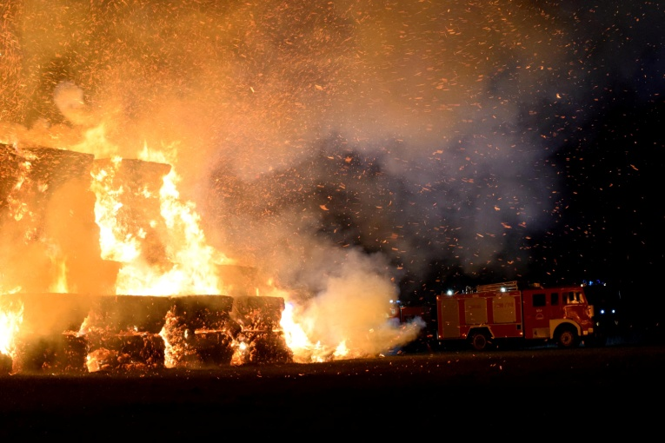
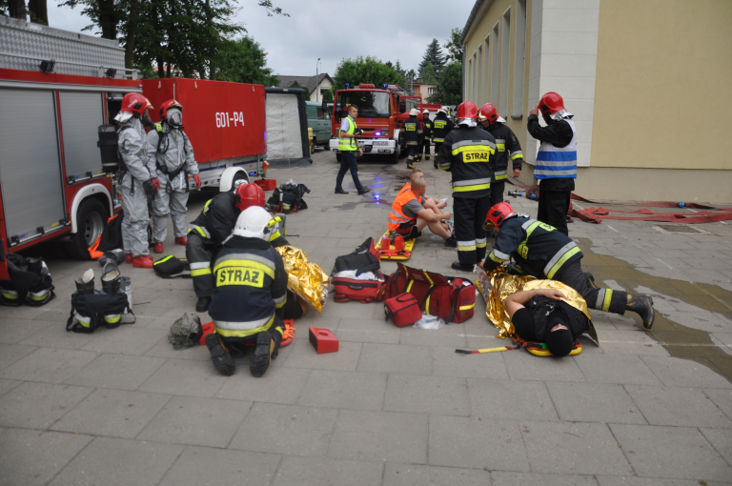
Bezpieczeństwo przeciwpożarowe i przeciwpowodziowe
Liczba poszkodowanych
w pożarach i miejscowych zagrożeniach w 2018 r.

Slide 27
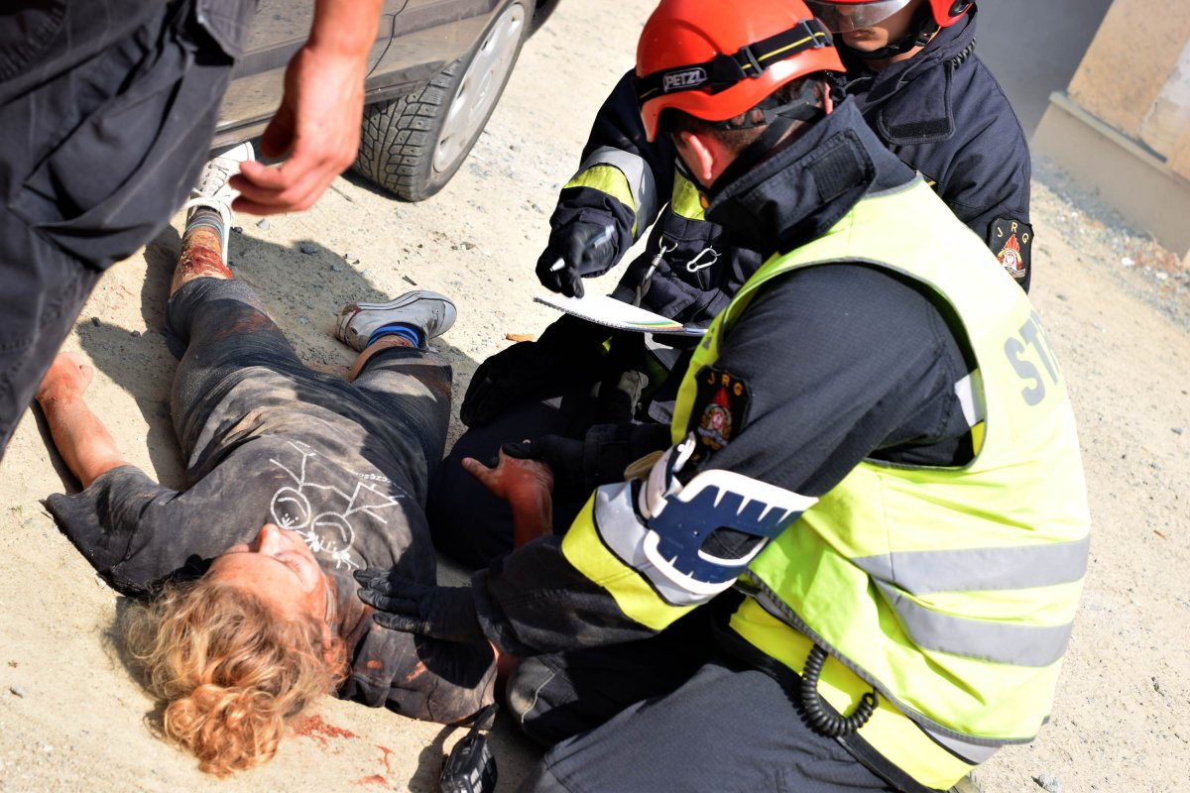
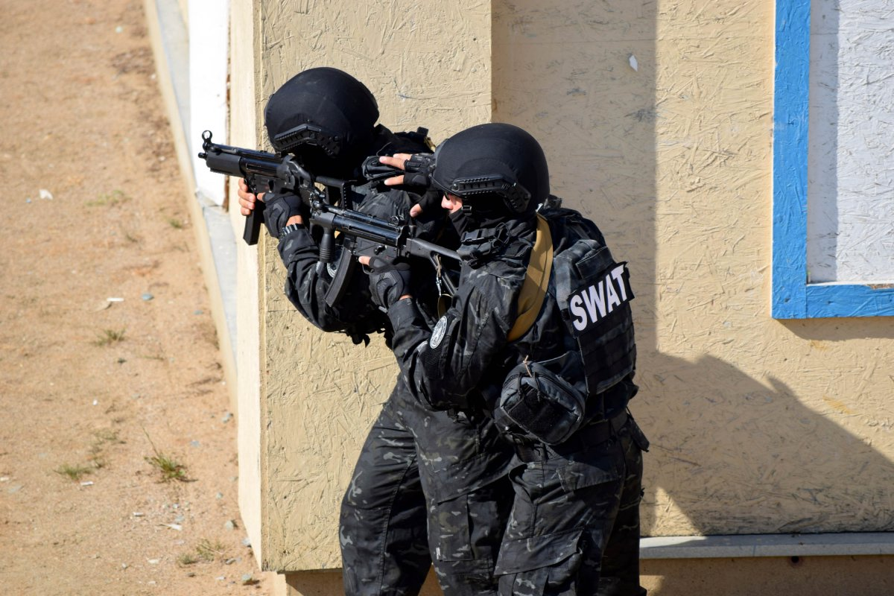
Bezpieczeństwo przeciwpożarowe i przeciwpowodziowe
W 2018 r. prowadzono systematyczne szkolenia z zakresu kwalifikowanej pierwszej pomocy. Zorganizowano również:
w sierpniu ćwiczenia powiatowe: wypadek masowy .
w marcu warsztaty z ratownictwa medycznego dla jednostek OSP.

Slide 28
Bezpieczeństwo przeciwpożarowe i przeciwpowodziowe - szkolenia 2018 r.
Lp. | Nazwa szkolenia | Ilość słuchaczy
 |  | Jednostki OSP w KSRG | Jednostki OSP poza KSRG
1. | Kursy podstawowe | 15 | 51
2. | Kurs kwalifikowanej pierwszej pomocy | 9 | 8
3. | Potwierdzenie tytuły ratownika KPP | 9 | 1
4. | Szkolenie abonentów sieci UKF PSP dla jednostek OSP | 134
5. | Szkolenie abonentów sieci UKF PSP dla jednostek PSP | 46
Łącznie w 2018 r. szkolenie odbyło 227 druhów OSP powiatu śremskiego.

Slide 29
Bezpieczeństwo przeciwpożarowe i przeciwpowodziowe
PREWENCJA SPOŁECZNA – PROFILAKTYKA- AKCJE :
„KRĘCI MNIE BEZPIECZEŃSTWO”
„CZUJKA NA STRAŻY TWOJEGO BEZPIECZEŃSTWA”
33 przedsięwzięć, 872 uczestników.

Slide 30
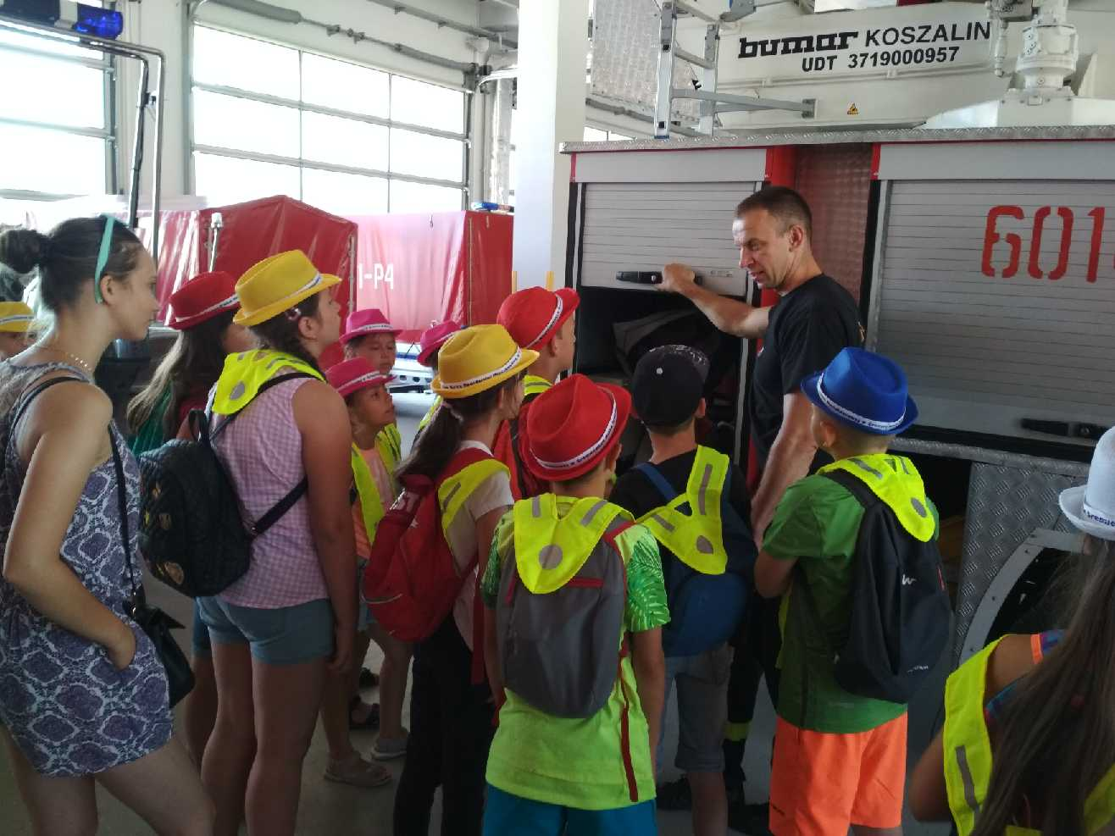
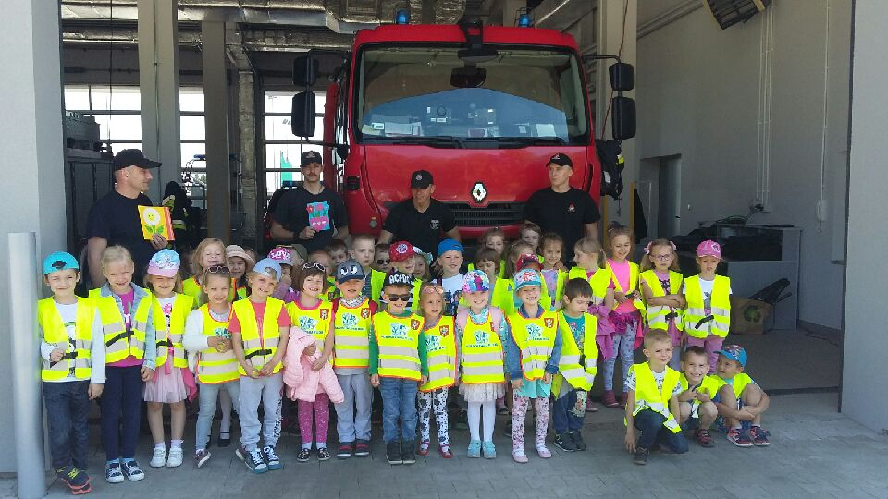
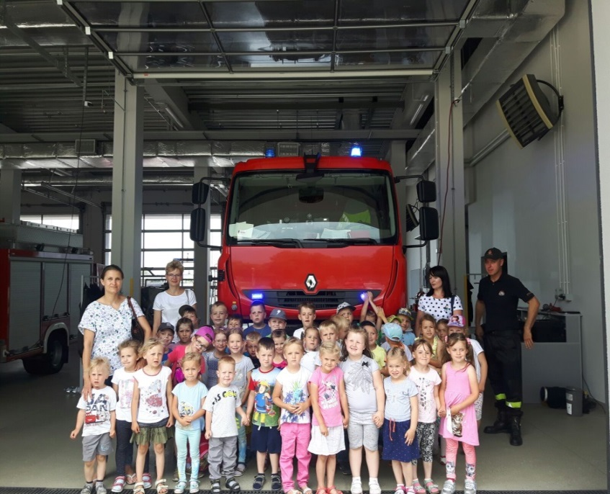
Bezpieczeństwo przeciwpożarowe i przeciwpowodziowe
PREWENCJA SPOŁECZNA – PROFILAKTYKA- AKCJE:
”KRĘCI MNIE BEZPIECZEŃSTWO”,

Slide 31
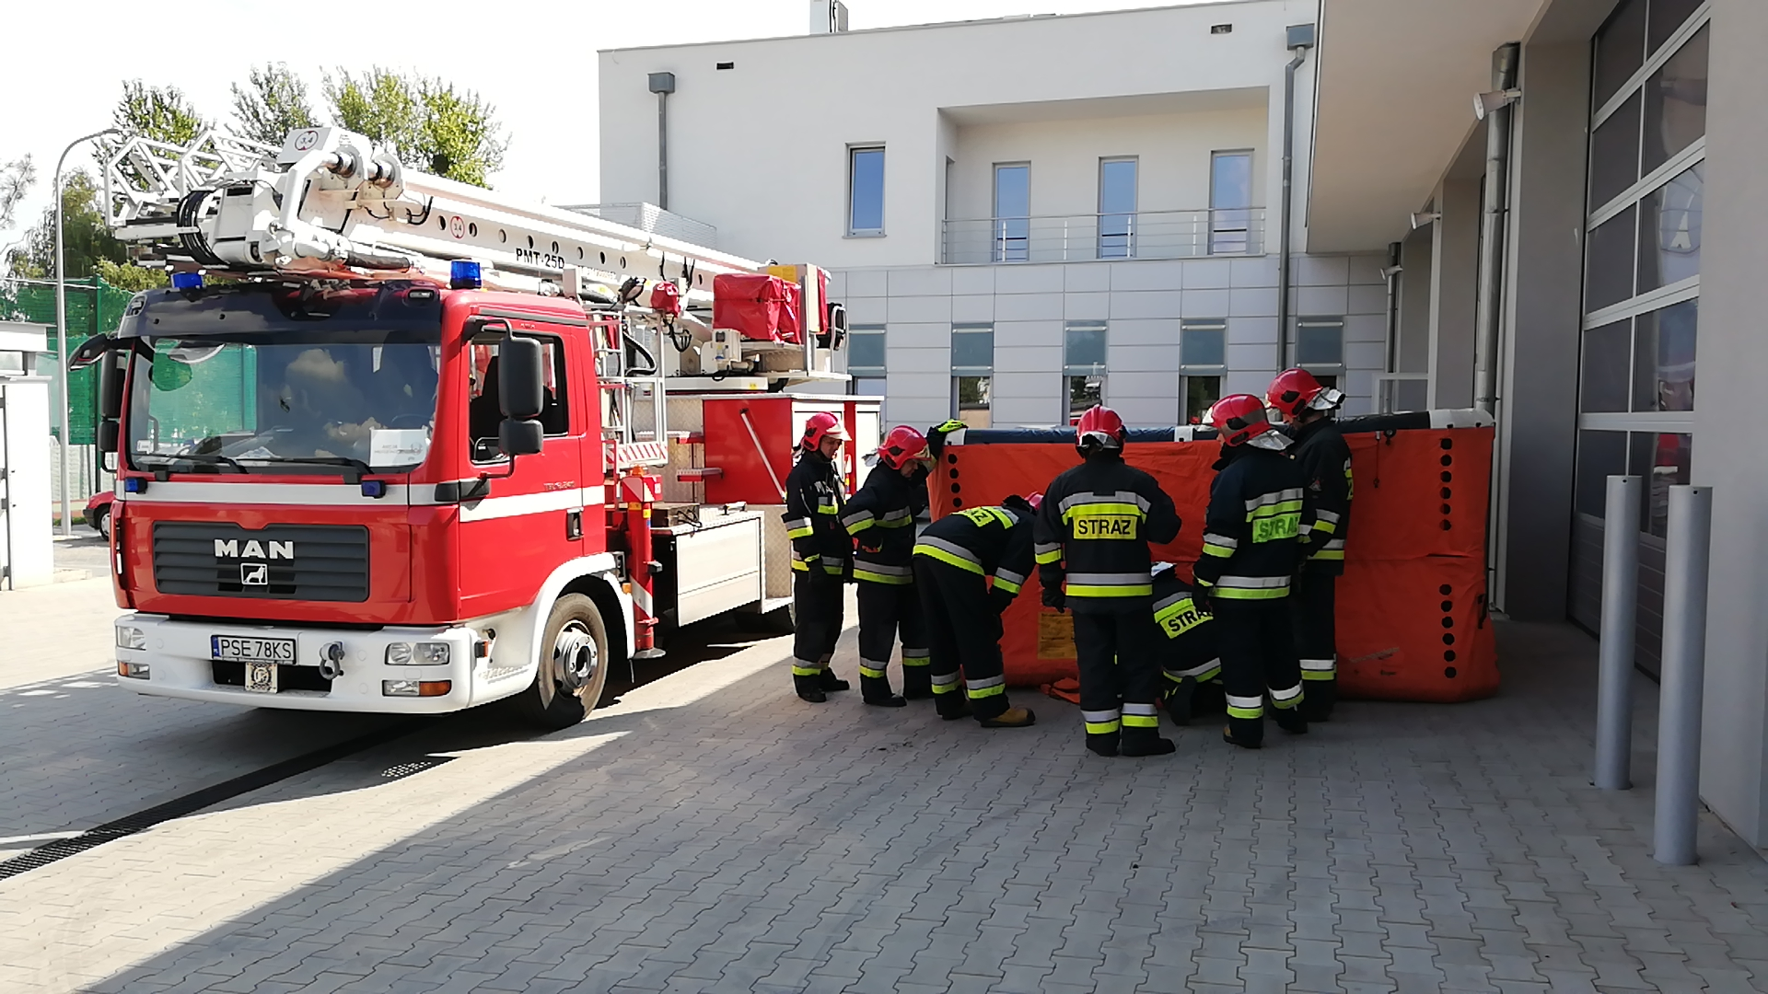
Bezpieczeństwo przeciwpożarowe i przeciwpowodziowe
Jednostka Ratowniczo - Gaśnicza prowadziła swoją działalność operacyjno–szkoleniową w roku 2018 na podstawie rocznego planu pracy, a w poszczególnych miesiącach na podstawie kwartalnych planów pracy.
Główne kierunki i cele działania w roku 2018 zostały zrealizowane.

Slide 32
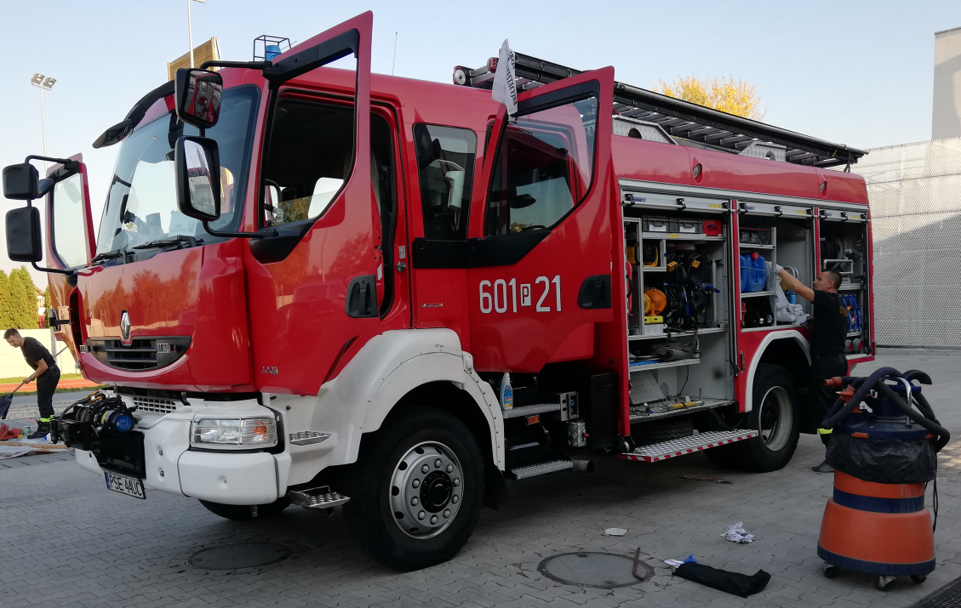
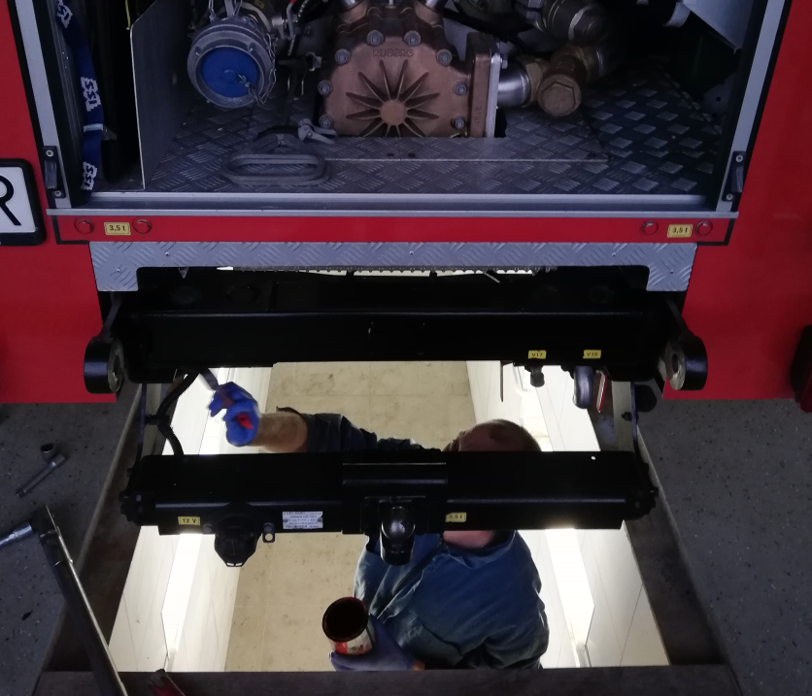
Bezpieczeństwo przeciwpożarowe i przeciwpowodziowe
W celu utrzymania minimalnych stanów osobowych strażacy JRG przepracowali dodatkowo 13850 godzin, przeliczając na jedną osobę 385 godzin w ciągu roku.
W 2018 roku strażacy jednostki ratowniczo-gaśniczej przeprowadzali naprawy własnego sprzętu oraz przygotowali sprzęt do corocznego przeglądu technicznego przeprowadzanego przez Komendę Wojewódzką Państwowej Straży Pożarnej. Średnia ocena przyznana przez komisję to 5,25 w 6 stopniowej skali.

Slide 33
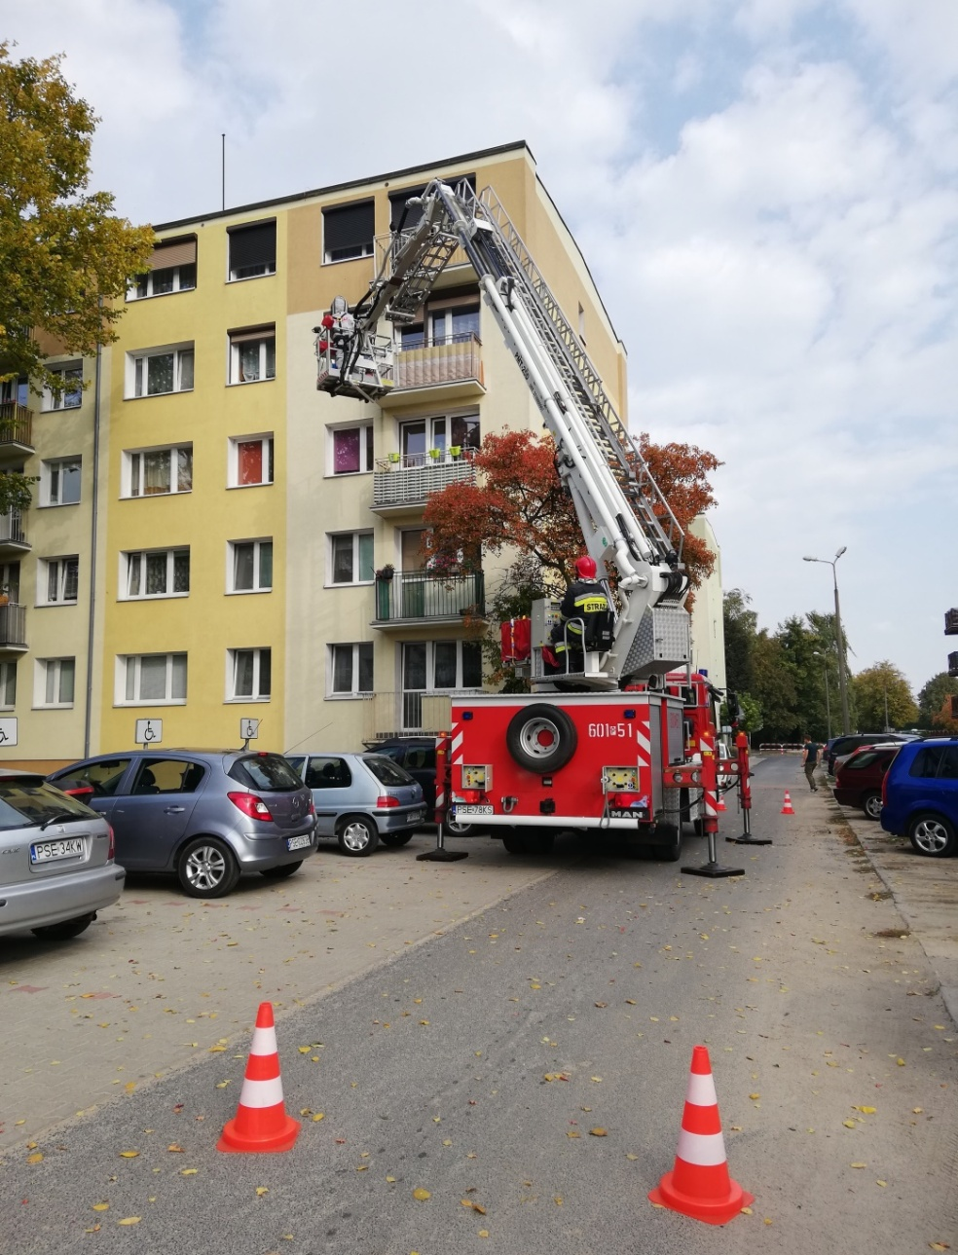
Bezpieczeństwo przeciwpożarowe i przeciwpowodziowe
Strażacy JRG w Śremie wyjeżdżali do akcji 551 razy z tego:
156 razy do pożarów
365 razy do miejscowych zagrożeń
21 razy poza teren powiatu
30 alarmy fałszywe
To daje 58,5 % wszystkich wyjazdów

Slide 34
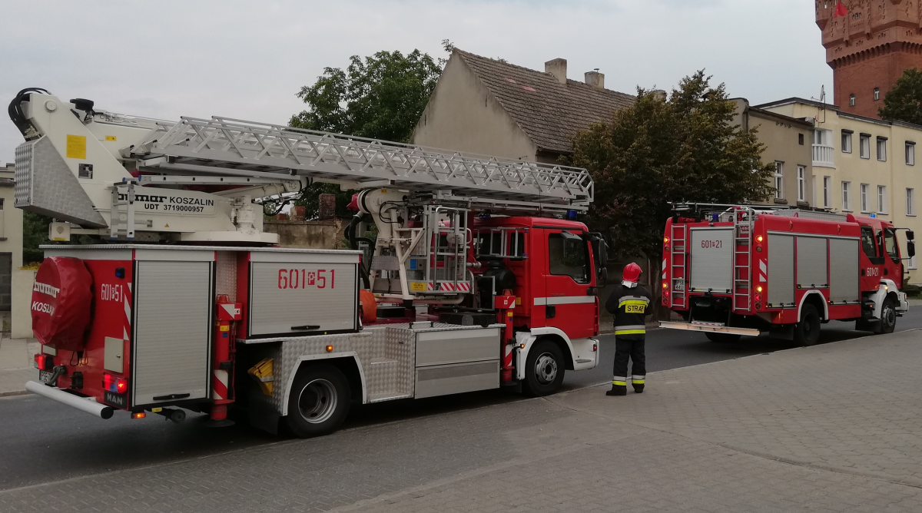
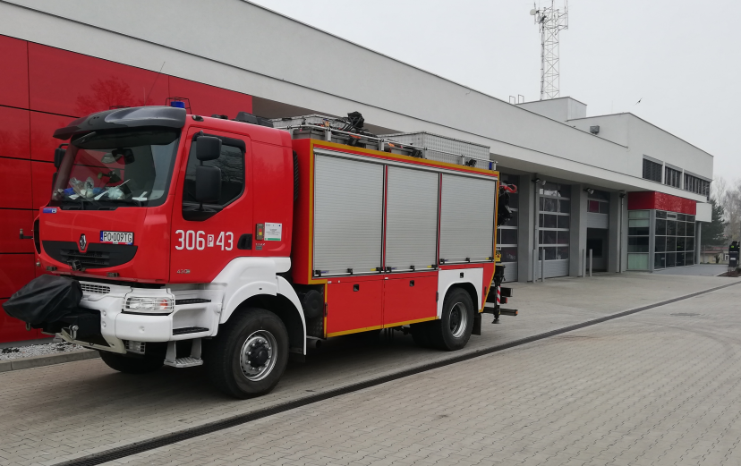
Bezpieczeństwo przeciwpożarowe i przeciwpowodziowe
Zrealizowane zostały ćwiczenia z udziałem jednostek Ochotniczych Straży Pożarnych. Ćwiczenia realizowano między innymi:
- 13 czerwca - ćwiczenia pod kryptonimem „KRYZYS 18” w Szkole Podstawowej nr.1 im. Mikołaja Kopernika w Śremie. W ćwiczeniach brały udział : JRG, OSP, Policja, 6 batalion Chemiczny Sił Powietrznych, 6 batalion dowodzenia Sił Powietrznych oraz Gminny Zespół Zarządzania Kryzysowego w Śremie.
- 23 sierpnia – ćwiczenia zdarzenie masowe w Ośrodku Szkoleniowym Włościejewki - atak terrorystyczny na grupę młodzieży.

Slide 35
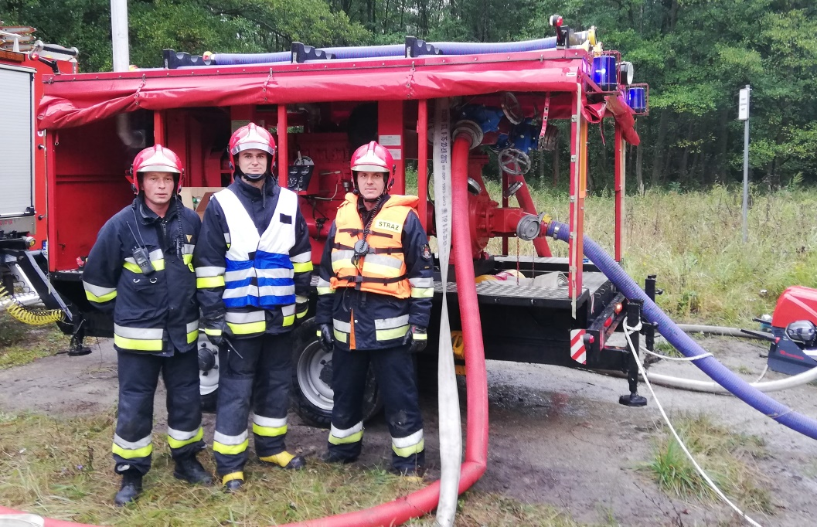
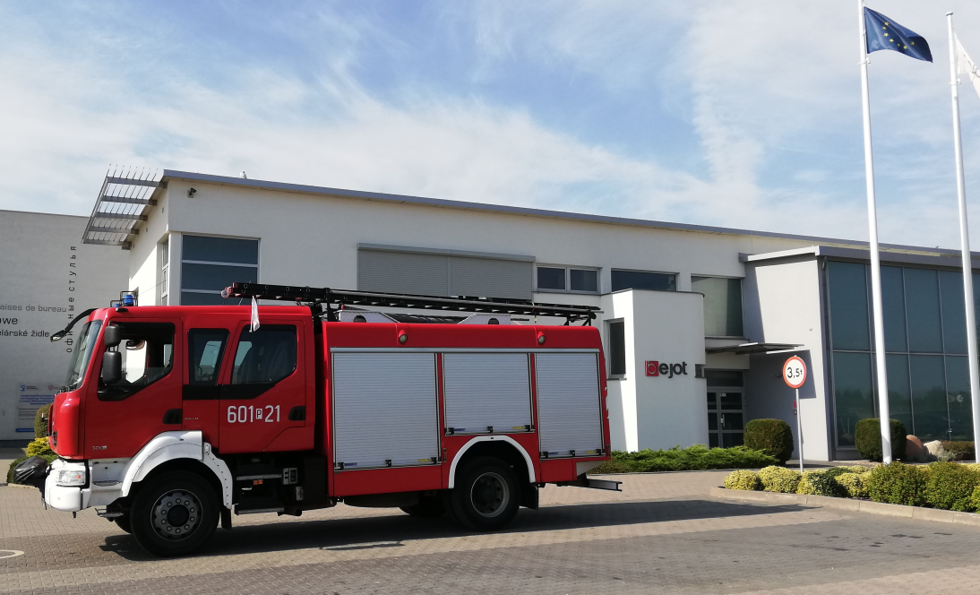
Jednostka ratowniczo – gaśnicza rok 2018
Braliśmy także udział w ćwiczeniach :
- 14 września - ćwiczenia ewakuacyjne w Zespole Szkół Technicznych
- 13 września - ćwiczenia SiS należących do Kompanii Gaśniczej Wielkopolska 2.
- 2 października – ćwiczenia pod nazwą „Gazy 2018” oraz „Burza 2018”
- 3 października - ćwiczenia przeciwpożarowe w SP Bodzyniewo
- 7 listopada – ćwiczenia w 6 Batalionie Chemicznym Sił Powietrznych
- 9 Listopada - ćwiczenia w zakładzie „REHAU”

Slide 36
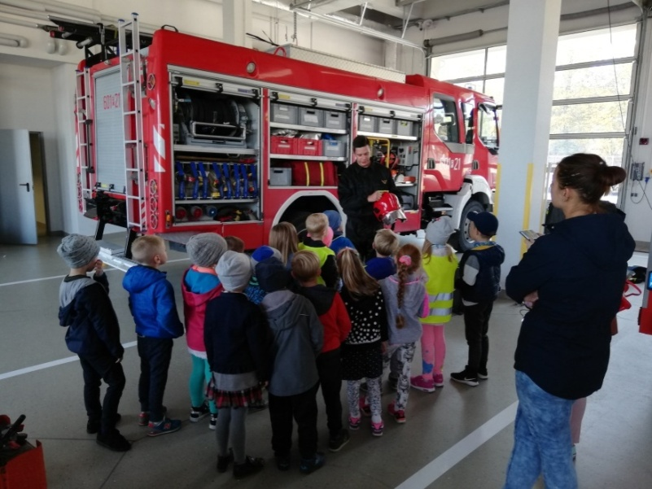
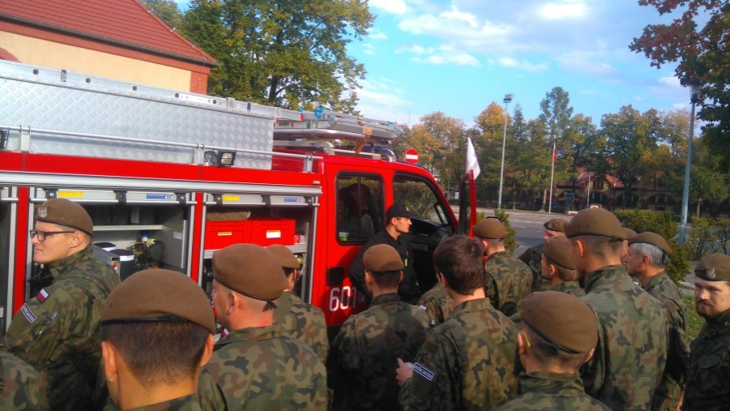
Bezpieczeństwo przeciwpożarowe i przeciwpowodziowe
W 2018 roku funkcjonariusze brali czynny udział w kampanii:
- „Kręci mnie bezpieczeństwo”,
- „Czujka na straży Twojego bezpieczeństwa”,
- „Prewencja Społeczna”.
Akcję promowane były w szkołach, ośrodkach wypoczynkowych, a także w siedzibie komendy gdzie z przyjemnością zapraszaliśmy dzieci ze szkół i przedszkoli.
Dodatkowo w miesiącu grudniu podczas akcji przekazywania kalendarzy Państwowej Straży Pożarnej na 2019 rok strażacy odwiedzili 27 szkół, gdzie przeprowadzili pogawędkę nt. bezpieczeństwa oraz przekazali 75 kalendarzy.

Slide 37
Bezpieczeństwo przeciwpożarowe i przeciwpowodziowe
Komenda Powiatowa PSP w Śremie
w 2018 roku w ramach
Funduszu Wsparcia Państwowej Straży Pożarnej
otrzymała z środków budżetu powiatu śremskiego łączną kwotę brutto
209.940,00 zł

Slide 38
Bezpieczeństwo przeciwpożarowe i przeciwpowodziowe Dotacja na zapewnienie gotowości bojowej jednostki ochrony przeciwpożarowej włączonej do KSRG w 2018 roku
Łączna dotacja KSRG 37.730 zł w tym na remont strażnic 17.000 zł

Slide 39
Bezpieczeństwo przeciwpożarowe i przeciwpowodziowe Dotacja MSWiA na przygotowanie jednostek OSP do działań ratowniczo-gaśniczych w 2018 roku
Dotacja MSWiA na 2018 rok wyniosła 58.500 zł
w tym : 16.200 zł na remont w OSP Chwałkowo Kościelne
29.400 zł na wydatki inwestycyjne w OSP Niesłabin i OSP Śrem

Slide 40
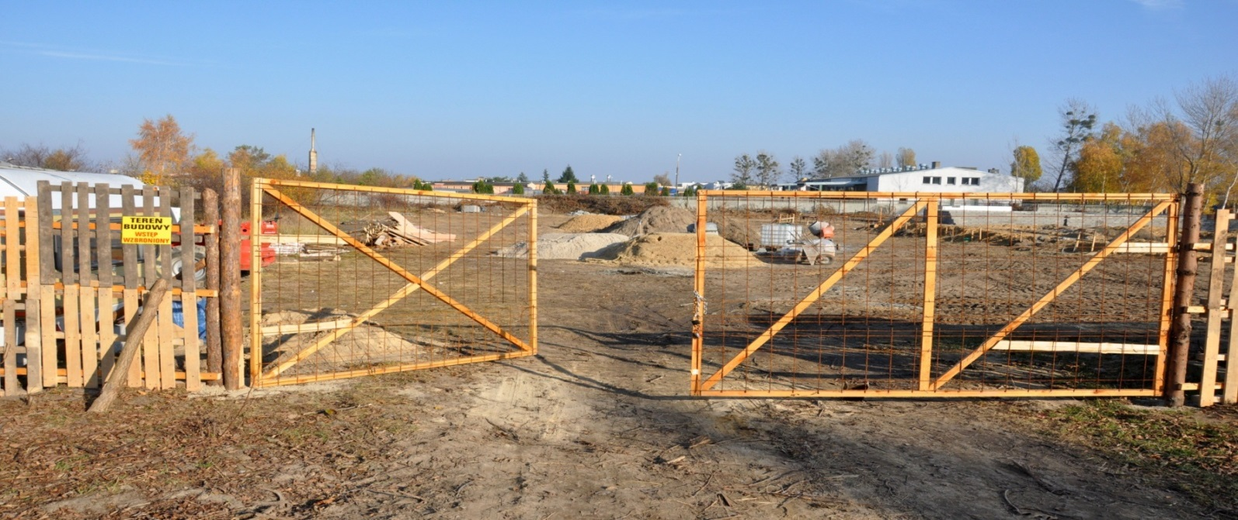
Bezpieczeństwo przeciwpożarowe i przeciwpowodziowe
2018 r.
2011 r.

Slide 41
Bezpieczeństwo przeciwpożarowe i przeciwpowodziowe
Realizowano zadania związane z przestrzeganiem przepisów przeciwpożarowych. W trakcie prowadzonych czynności kontrolno – rozpoznawczych skontrolowano na terenie powiatu:
- w grupie obiektów użyteczności publicznej - 57 obiektów,
- zamieszkania zbiorowego – 10 obiektów,
- produkcyjno – magazynowe - 40 obiektów,
- budynki mieszkalne – 2 obiekty
- lasy – 4 obiekty

Slide 42
Bezpieczeństwo przeciwpożarowe i przeciwpowodziowe
Ogółem podjęto 113 czynności kontrolno - rozpoznawczych w których ujawniono 272 nieprawidłowości.
Wykazane nieprawidłowości dotyczyły najczęściej:
braku lub niewłaściwego oznakowania kierunków ewakuacji, urządzeń przeciwpożarowych i gaśnic,
niepoddawania przeglądom technicznym i czynnościom konserwacyjnym urządzeń przeciwpożarowych, w szczególności instalacji oświetlenia ewakuacyjnego i ppoż. wyłączników prądu,
niepoddawania okresowym kontrolom - w zakresie i częstotliwości wynikającej z prawa budowlanego, instalacji technicznych występujących w budynkach,
niewłaściwego nadzoru organizacyjnego w obiektach jak braki zapoznania pracowników z przepisami przeciwpożarowymi, nieaktualne instrukcje bezpieczeństwa pożarowego, brak ustaleń sposobów postępowania na wypadek pożaru,
niespełnienia wymaganych warunków techniczno – budowlanych.

Slide 43
Bezpieczeństwo przeciwpożarowe i przeciwpowodziowe
Na podstawie przeprowadzonych działań kontrolnych, w celu usunięcia stwierdzonych nieprawidłowości przez zarządzających i użytkowników obiektów, podjęto w różnej formie stosowne postępowanie nadzorczo – egzekucyjne w ramach których:
wydano 39 decyzji, na które nie wpłynęło żadne odwołanie,
wydano 28 opinii w zakresie spełnienia wymagań przeciwpożarowych,
nadano 3 grzywny w celu przymuszenia.

Slide 44
DZIĘKUJĘ ZA UWAGĘ

